Slide 1
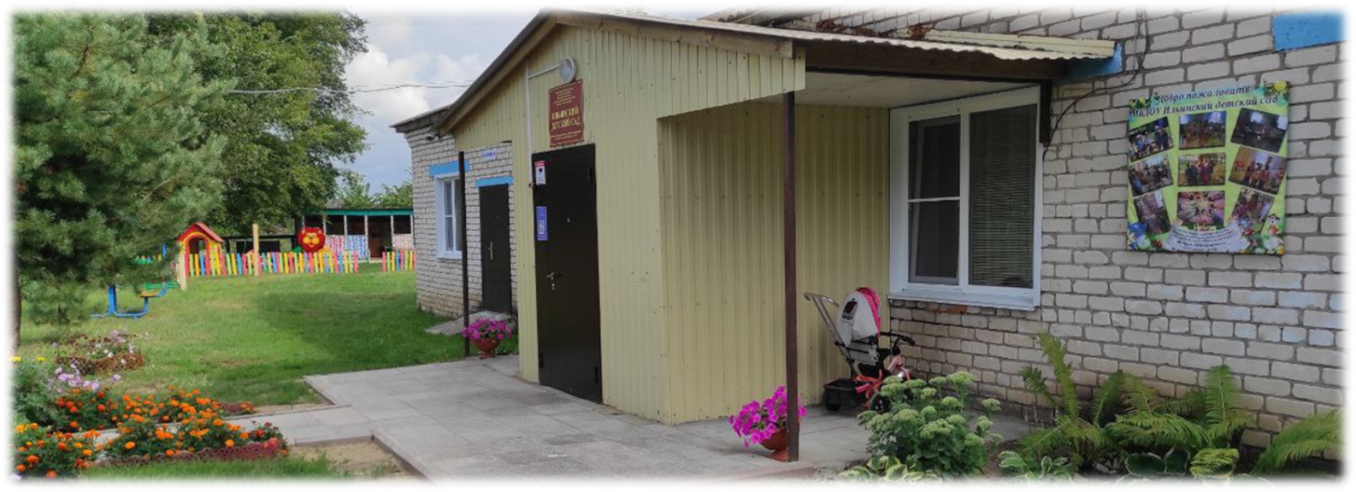
ПРОЕКТ
«Оптимизация процесса взаимодействия педагогов и родителей (законных представителей) через создание чата в мессенджере «Telegram»
Разработчик проекта
Кулясова Анна Викторовна,
Воспитатель МБДОУ
Ильинского детского сада
Место нахождения образовательной организации:
607905, Нижегородская область,
Починковский муниципальный округ,
с. Ильинское, ул. Слобода-Борисовка, д. 4
Контакты:
Телефон (факс): +7 (83197) 43-2-32
E-mail: iljinsk.detsad@yandex.ru
Сайт: ильинский-детсад.рф

Slide 2

Цель проекта: оптимизация процесса взаимодействия с родителями (законными представителями) через мессенджер «Telegram».
Основные задачи
1. Улучшение организации и оптимизации работы педагога с родителями (законными представителями) посредством применения бережливых технологий
2. Уменьшение временных затрат у родителей на получение необходимой информации
3. Оказать информационную, консультативную помощь родителям (законным представителям) воспитанников о мероприятиях и событиях образовательного учреждения через виртуальную
информационную площадку.
4. Вовлечение родителей и педагогов в онлайн
общение , как часть бережливого управления

Slide 3





Преимущества использования Telegram-канала во взаимодействии с семьями дошкольников
Оперативно
Объединяет
Удобно
Эффектно

Slide 4
КАРТОЧКА ПРОЕКТА «Оптимизация процесса взаимодействия педагогов и родителей (законных представителей) посредством создания чата в мессенджере «Telegram » | УТВЕРЖДАЮ Заведующий МБ ДОУ Ильинский детский сад ________ Е.А.Лексудеева _________________2024г
ВОВЛЕЧЕННЫЕ ЛИЦА И РАМКИ ПРОЕКТА |  |  |  | ОБОСНОВАНИЕ ВЫБОРА
Заказчик процесса — заведующий МБДОУ Ильинского детского сада Лексудеева Е.А. Процесс: размещение новой актуальной информации и консультационных материалов для родителей посредством чата в мессенджере «Тelegram». Владелец процесса — заведующий МБДОУ Ильинского детского сада Е.А. Лексудеева Руководитель проекта — воспитатель, А.В.Кулясова Команда проекта — Воспитатели: Кулясова А.В., Воронова Т.Н., помощник воспитателя Кузина Н.О., родители (законные представители) |  |  |  | Ключевой риск — увеличение времени на передачу информации, и ее искажение, что ведет к снижению эффективности информированности родителей (законных представителей)и неудовлетворенностью качеством и объемом предоставляемой информации Проблемы: Потеря актуальности новостей. Отсутствие возможности оперативно собрать в полном объеме необходимую информацию. Избыточность информации Потеря времени родителей (законных представителей) при получении нужной консультации
ЦЕЛИ И ПЛАНОВЫЙ ЭФФЕКТ |  |  |  | КЛЮЧЕВЫЕ СОБЫТИЯ ПРОЕКТА
Наименование цели | Текущий показатель | Целевой показатель |  | Старт проекта —15. 01.2024г. Диагностика и определение целевого состояния —15.01.24-25.01.24 разработка карты текущего состояния —15.01.24-31.01.24 разработка карты целевого состояния — 31.01.24 Внедрение улучшений — 01.02.24-26.04.24 совещание по защите подходов внедрения — 29.04.24 Закрепление результатов и закрытие проектов — 31.05.24 завершающее совещание
-Сокращение времени на передачу информации родителям - Оптимизация процесса подготовки и размещения информации через чат в мессенджере «Telegram» -Сократить количество ошибок при передаче информации | 10-20 минут 8-10 минут 5-6 ошибок | 4-5 минут 4-5 минут 0 ошибок

Slide 5
Шаг 1
Передать через воспитателей информацию для родителей
Шаг 2
Передать информацию для родителей
Шаг 3
Передача информации
Шаг 4
Получение информации родителями.
Шаг 5
Получение субъективной информации
Взаимодействие родителей с педагогами, либо его отсутствие
Шаг 6
Передача информации родителям
Отсутствие передачи информации
КАРТА ТЕКУЩЕГО СОСТОЯНИЯ
  Заведующий
  Воспитатель
  Воспитатель
  Родители,
  Родители
Обратная связь
2
2
1
2
3
2
6
1
4
6
6
1
4
6
6
5
5 мин.
5 мин.
10 мин.
10 мин.
0-50%
10 мин.
Перечень потерь/проблем
1 | Занятость сотрудников
2 | Отвлечение от работы
3 | Отвлечение от непосредственной работы с воспитанниками (проведение режимных моментов).
4 | Занятость родителей
5 | Искажение полученной информации, отсутствие передачи информации
6 | Увеличение времени на передачу информации
40 мин.

Slide 6
Шаг 1
Передача воспитателям информации для родителей
Шаг 2
Передача информации родителям
Шаг 3
Получение достоверной информации в полном объеме
Шаг 4
Взаимодействие родителей и педагогов
КАРТА ЦЕЛЕВОГО СОСТОЯНИЯ
  Заведующий
  Воспитатель
  Родитель
  Обратная связь
1-2 мин
20 мин
100%
100%
РЕШЕНИЕ ПРОБЛЕМ
1 | Организация единого интернет ресурса для передачи информации сотрудникам
2 | Увеличение времени для выполнения непосредственных должностных обязанностей
3 | Организация единого интернет ресурса для взаимодействия педагогов и родителей
4 | Получение полной достоверной информации
5 | Повышение качества работы с родителями, повышение удовлетворенности родителей предоставляемыми услугами.
20 мин.

Slide 7
План мероприятий
Подготовительный этап
№ | Мероприятия | Содержание | Цель | Сроки
1 | Изучение материалов по внедрению бережливых технологий | 1)Изучение материалов по теме в интернет источниках 2)Консультации педагогов на педсовете | Повысить компетентность в области бережливых технологий. | Январь 2024г.
2 | Определение актуальной значимости проекта | Выявление проблем | Использовать в работе с родителями эффективные средства, методы, приемы и инновационные технологии
3 | Разработка карты потока текущего состояния, построение диаграммы спагетти | Карта текущего процесса и диаграмма спагетти на начальном уровне | Наглядное отображение процесса, визуальное представление для идей по улучшению и минимизации потерь
 | Формы взаимодействия педагога с родителями
1 | Анкетирование родителей | Разработка анкет для родителей | Выяснить проблемы, возникающие у родителей по данной теме, а также проанализировать знания родителей о бережливых технологиях.
2 | Создание и использование в работе с родителями чата в «Telegram» | Обмен и сбор информации. Онлайн-консультация для родителей . | Повышение качества работы с родителями. Повышение удовлетворенности родителей предоставляемыми услугами.
3 | Использование в работе с родителями различных форм организации работы в чате «Telegram» | Периодическое обновление и размещение информации в чате мессенджера «Telegram» | Установить партнерские отношения с родителями (законными представителями) | Январь –Май 2024
4 | Разработка карты потока целевого состояния, «Состояние После» | Карта текущего процесса и диаграмма спагетти на конечном уровне | Наглядное отображение процесса | Май 2024г
 | Завершающий этап
1 | Организация информационного взаимодействия с родителями в дошкольном учреждении | Информация изучается родителями в удобное для них время, наличие ежедневных тематических рубрик, индивидуализация подачи информации; заказной принцип консультирования родителей. | Повышение эффективности социального взаимодействия педагогов и родителей дошкольников | Май 2024г

Slide 8











Формы организации работы в чате
Онлайн опросы
Тестирования
Проведение родительских собраний и консультаций в клиповом режиме
Информирование об образовательном процессе
И многое другое
Тематические рубрики по дням недели
Мастер- классы

Slide 9
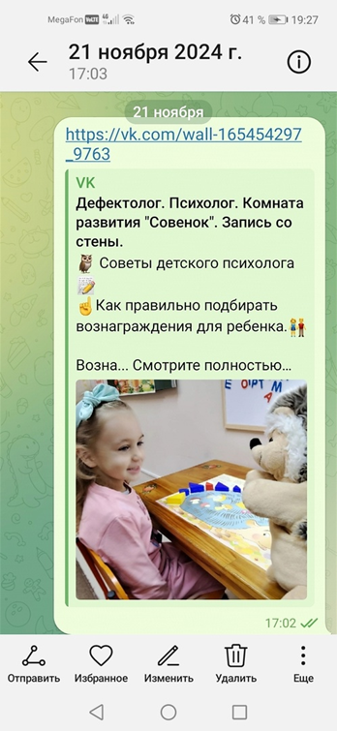
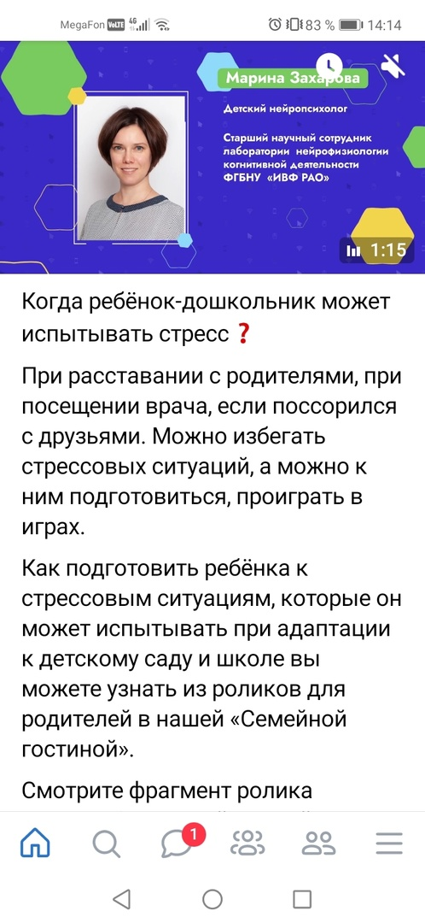
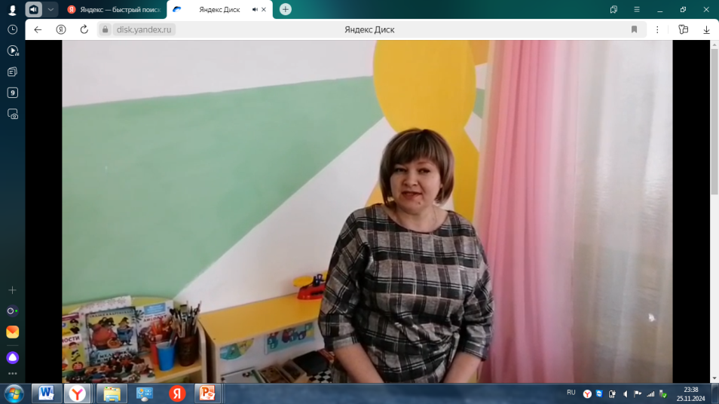
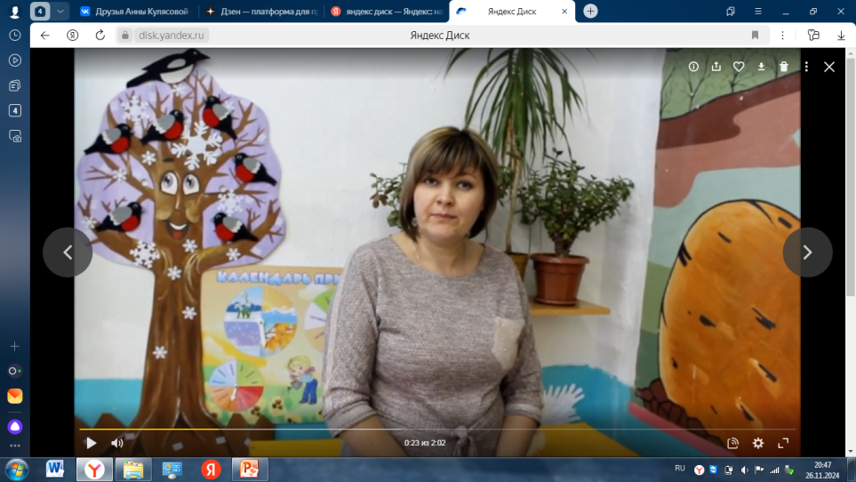
Проведение родительских собраний и консультаций в клиповом режиме
Онлайн- консультации специалистов
Видеоклипы для родительского собрания

Slide 10
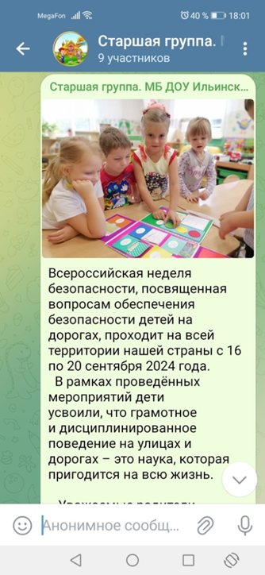
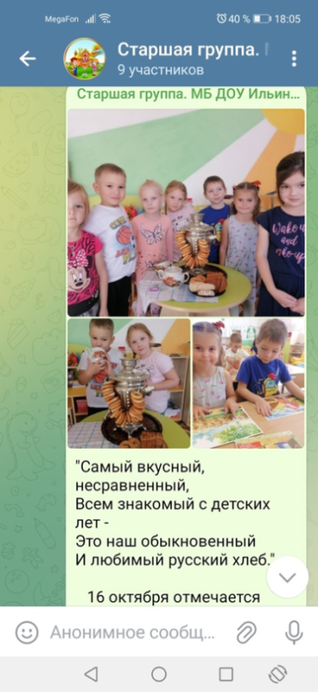
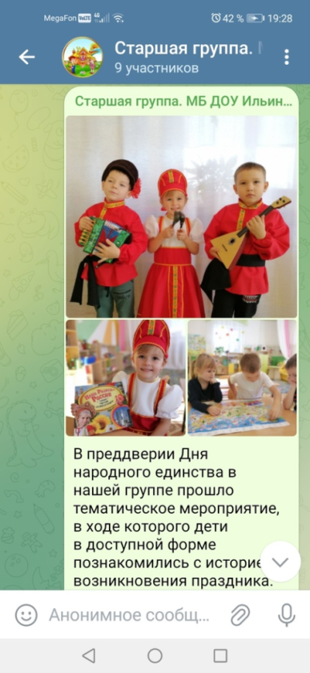
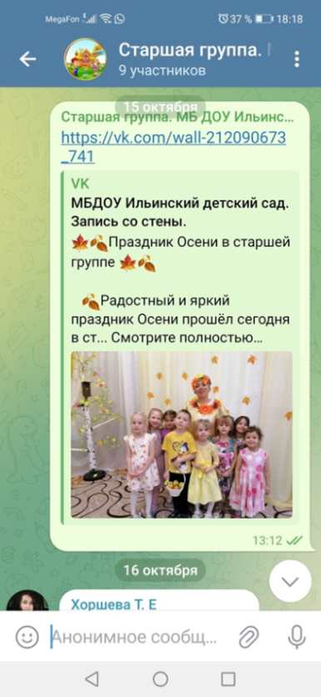
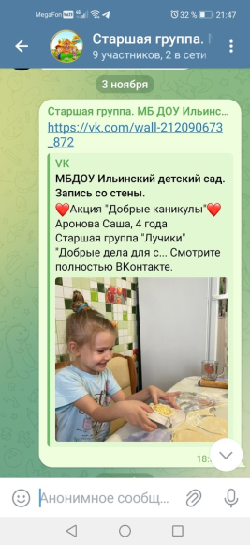
Тематические рубрики по дням недели
Понедельник
«Безопасное детство»
Вторник
«Почемучки»
Среда
«Маленькие патриоты»
Четверг
«Счастливое детство»
Пятница
«Творческая мастерская»

Slide 11
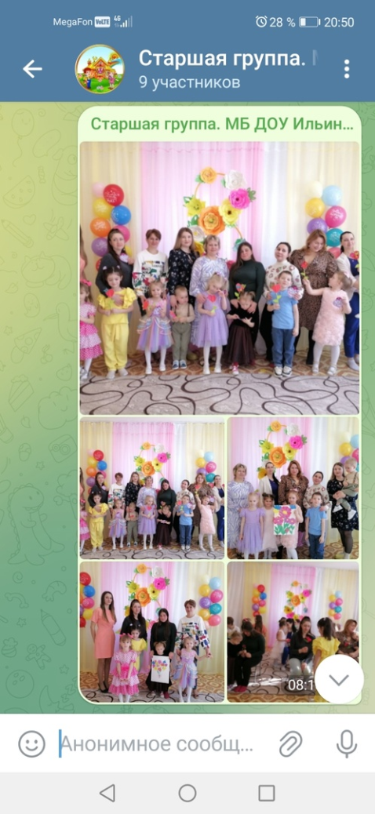
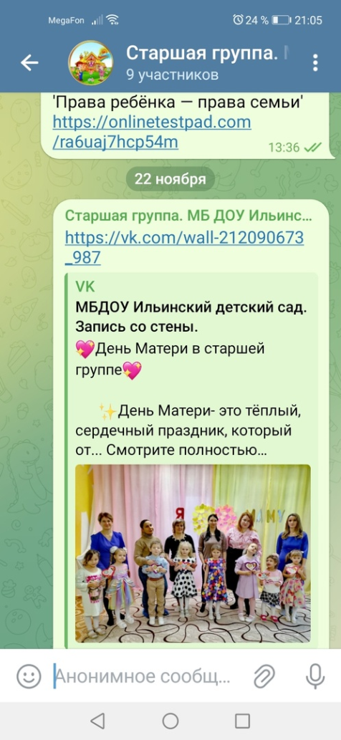
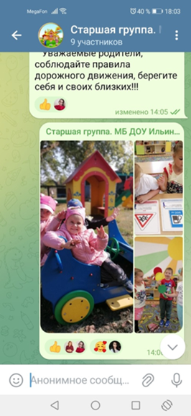
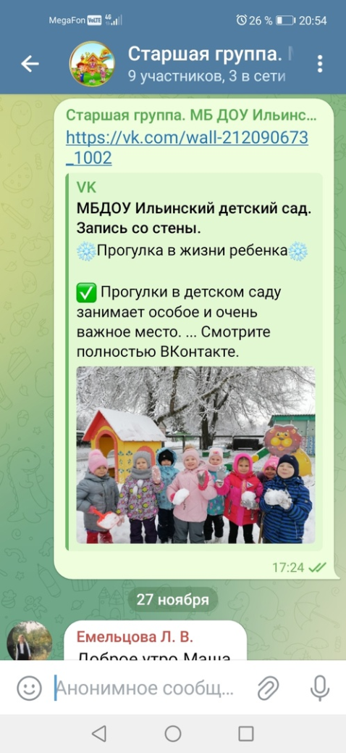
Информирование об учебно- воспитательном процессе

Slide 12
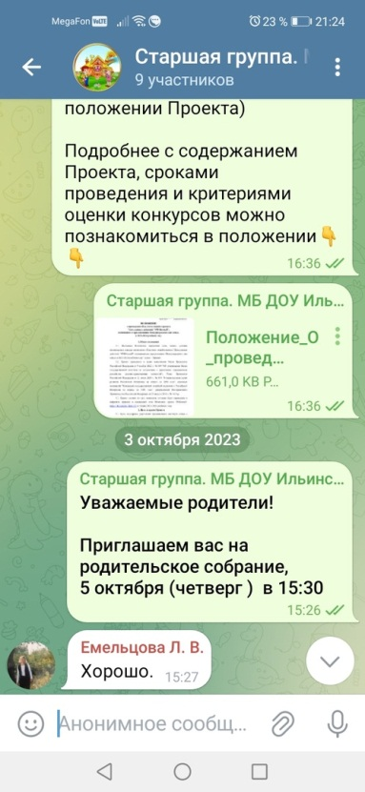
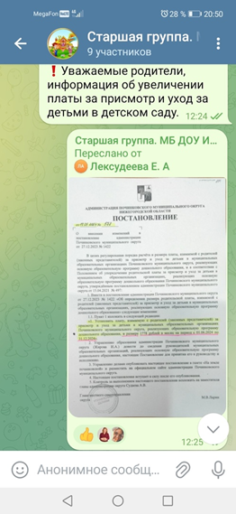
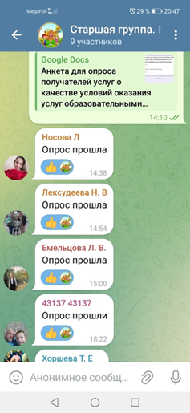
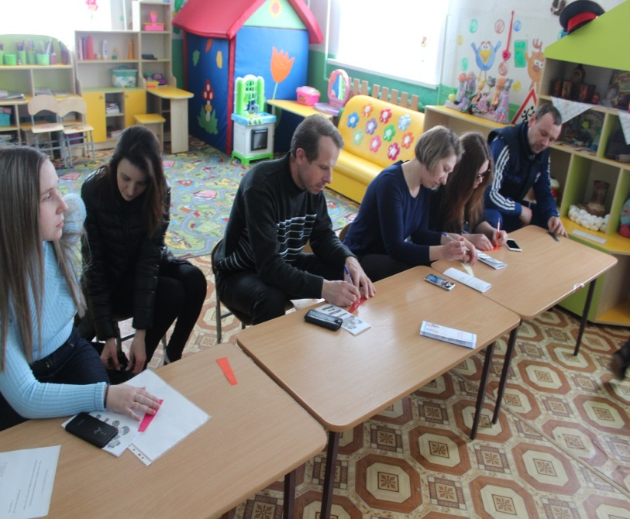
Процесс взаимодействия педагогов и родителей (законных представителей) посредством создания чата в «Telegram»
БЫЛО
СТАЛО
20 мин
40 мин

Slide 13



Результаты проекта
Улучшение организации и оптимизации работы педагога с родителями (законными представителями) посредством применения бережливых технологий
Уменьшились временные затраты у родителей на получение необходимой информации с помощью канала в Telegram
Повышение компетентности педагогов и родителей в вопросах использования бережливых информационно – коммуникативных технологий.
Обновление форм и методов взаимодействия детского сада с семьей.
Формирование у всех участников образовательного процесса «бережливого мышления и сознания »

Slide 14



